Slide 2
Objetivo de la clase
Comparar los tres estados de la materia (sólido, líquido y gaseoso) en relación con criterios como la capacidad de fluir, cambiar de forma y volumen, entre otros.

Slide 3
Preguntas de inicio
¿Qué es materia?
¿Cuáles son los estados de la materia?
¿De qué está hecha la materia?
¿Qué es molécula?

Slide 4

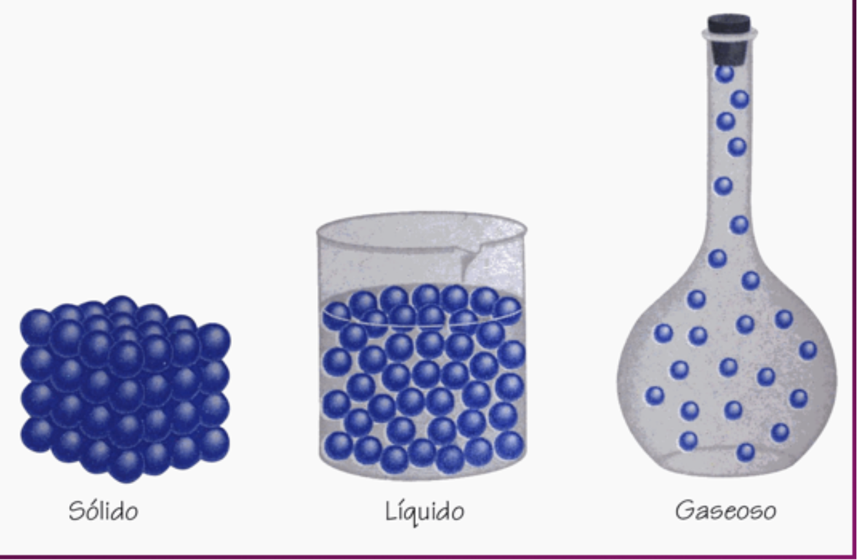

Slide 5
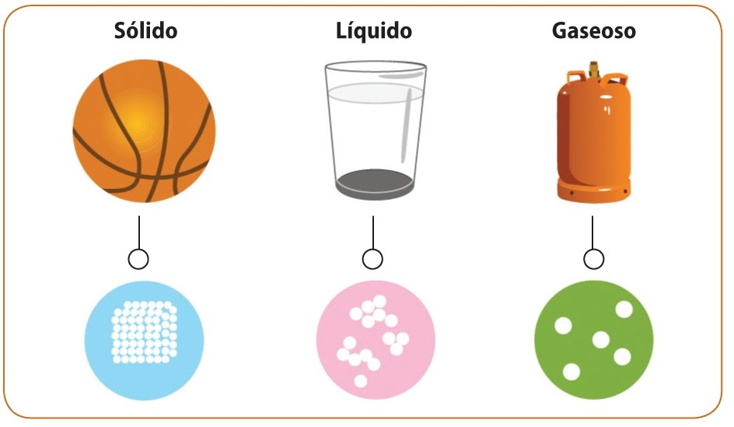
Estados de la materia en la vida diaria

Slide 6
Actividad
En un cuadro dibuja elementos de la naturaleza que se encuentren en los tres estados.

Slide 7
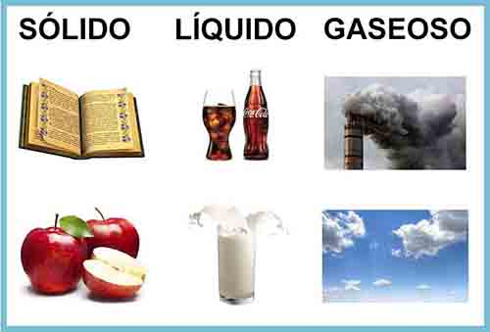

Slide 8
Actividad 1
En un cuadro dibuja 5 elementos de la naturaleza que se encuentren en los tres estados.
Dibujo | Sólido | Líquido | Gaseoso

Slide 9
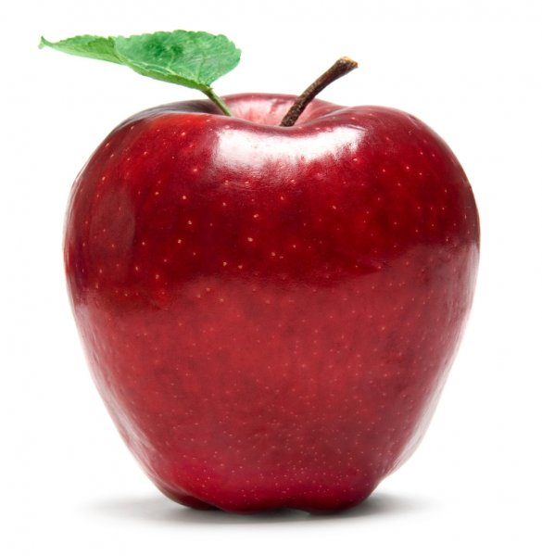
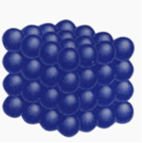
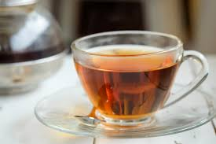
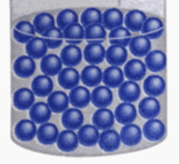
Actividad N° 2
En el siguiente cuadro compara la disposición de las moléculas (cómo se encuentran las moléculas) y compara con las sustancias en sus estados explica 2 semejanzas entre la muestra de las moléculas y los objetos. Observa el ejemplo en la siguiente ppt.
 | 1.- Las moléculas están muy juntas por eso la forma la manzana 2.- Las moléculas al estar muy juntas hace que la manzana sea firme y dura.
 | 1.- Le agua del te están mas separadas las moléculas y se mueve el agua ((té) 2.- Las moléculas al estar separadas hace que el agua del té fluya rápidamente

Slide 10

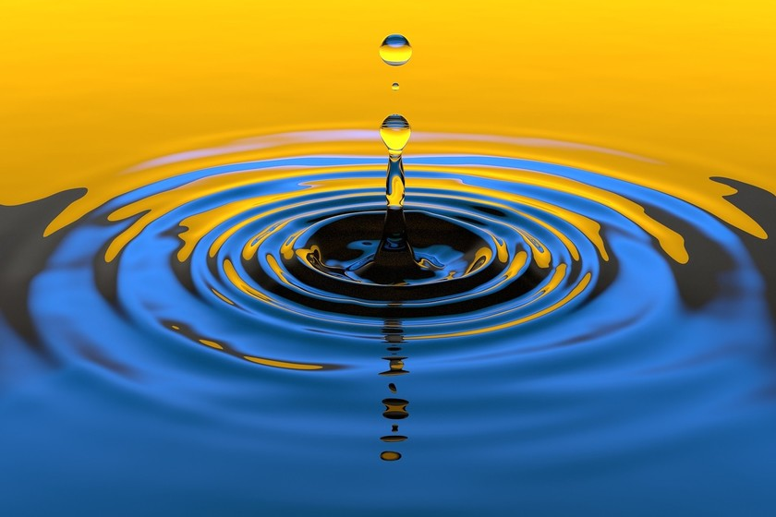
Objeto | Comparación | Disposición de las moléculas
l´ lápiz | 1.-_______________ 2.-_______________
agua | 1.-_______________ 2.-_______________
humo | 1.-_______________ 2.-________________

Slide 11
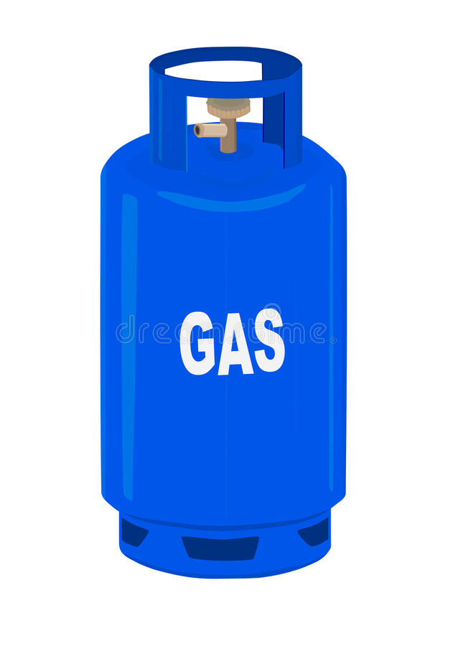

Actividad 3
A partir de los dibujos que representan diferentes materias explica ¿Cuál/es posee la capacidad de FLUIR? ¿Por qué?
Materia | Fluir (SI/NO) | ¿Por qué?

Slide 12
